Slide 1

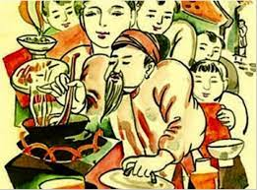
Bµi 4.
v¨n b¶n 3. mét sè giäng ®iÖu cña tiÕng cƯêi trong th¬ trµo phóng.
( trÇn thÞ hoa lª)
­

Slide 2
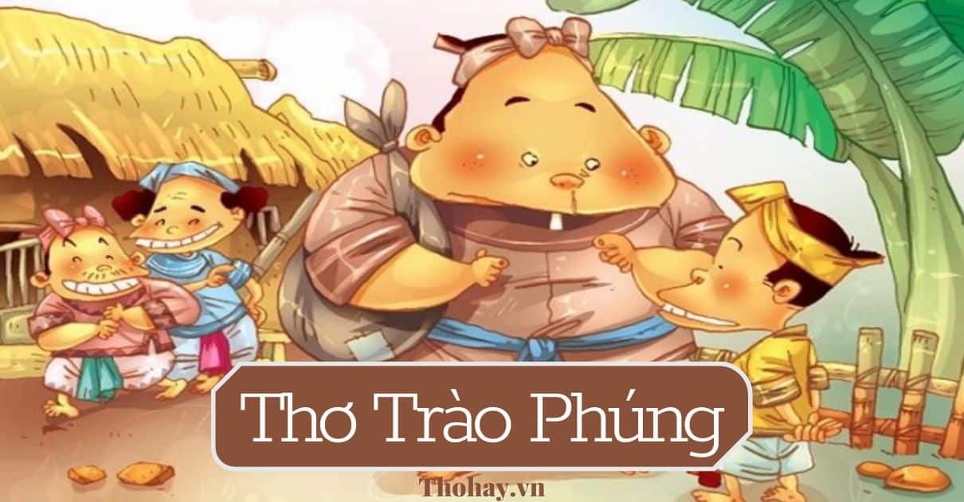
THI ĐỌC THƠ

Slide 3
I. Tìm hiểu chung
1.Tác giả
- Trần Thị Hoa Lê sinh năm 1968 tại Ninh Bình, là giảng viên đại học, nhà nghiên cứu văn học.
- Các công trình nghiên cứu chính: Giáo trình Văn học trung đại Việt Nam, tập 2 (2015, viết chung), Văn học trào phúng Việt Nam thời trung đại (2017),...

Slide 4
2. Tác phẩm.
- Xuất xứ: Văn bản trích từ tạp chí Văn học và tuổi trẻ, số tháng 9/2022 (504+505)
- Thể loại: văn nghị luận.
- Phương thức biểu đạt: nghị luận.
- Bố cục gồm 3 phần:
+ Phần 1: Từ đầu đến “châm biếm, đả kích…”: Giới thiệu về thơ trào phúng và một số giọng điệu cơ bản của tiếng cười trong thơ trào phúng.
+ Phần 2: Tiếp đến “cảm nhận của độc giả”: Phân tích một số giọng điệu của thơ trào phúng.
+ Phần 3: Còn lại: Kết luận.

Slide 5
II. Tìm hiểu chi tiết.
1. Đối tượng miêu tả, thể hiện của văn học trào phúng.
- Đối tượng miêu tả, thể hiện trong văn học trào phúng là sự bất toàn của con người, cuộc sống.
- Văn bản đã nêu những đối tượng cụ thể mà tiếng cười trào phúng thường nhắm tới: những thói xấu (tự mãn, kiêu căng, đạo đức giả, keo kiệt…), tham quan trong xã hội xưa, tình trạng đạo đức gia đình và xã hội xuống cấp nghiêm trọng…

Slide 6
2. Những giọng điệu của tiếng cười trong thơ trào phúng.
* Hoàn thành bảng tổng hợp.
GIỌNG ĐIỆU | DẤU HIỆU | DẪN CHỨNG
HÀI HƯỚC
MỈA MAI, CHÂM BIẾM
ĐẢ KÍCH
NHẬN XÉT NGHỆ THUẬT NGHỊ LUẬN

Slide 7
2. Những giọng điệu của tiếng cười trong thơ trào phúng.
GIỌNG ĐIỆU | DẤU HIỆU | DẪN CHỨNG
HÀI HƯỚC | - Cách bông đùa vu vơ, nhẹ nhàng kết hợp các yếu tố mới lạ, lu mờ đi những khuôn khổ thân quen. | - Hai câu thực và hai câu luận của bài thơ sử dụng câu từ, hình ảnh mang tính chất đối, chế giễu.
MỈA MAI, CHÂM BIẾM | - Cách tạo ra những yếu tố vô lí hoặc thiếu lô-gíc, đảo lộn trật tự thông thường, tạo nên tiếng cười phê phán, thanh lọc những thói xấu như thói tự mãn, kiêu căng, đạo đức giả, keo kiệt,... | Nguyễn Khuyến đã châm biếm vể tinh huống trớ trêu của “quan tuần” mất cướp. Tình huống mỉa mai “quan tuần mất cưóp” đã cho thấy sự bất lực, đáng thương và đáng cười của ông quan này.
ĐẢ KÍCH | - Phê phán mang tính chất phủ nhận gay gắt, quyết liệt thể hiện qua niệm về nhân sinh, đạo đức con người. | Dưới cái nhìn của nhà thơ trao phúng, tâm điểm “vòng xoay bế tắc” đó chính là tình trạng đạo đức xuống cấp nghiêm trọng: …Ẩn đằng sau tiếng cười đả kích độc giả có thể nhận ra nỗi đau xót ám ảnh của nhà thơ.
NHẬN XÉT NGHỆ THUẬT NGHỊ LUẬN | - Luận điểm ngắn gọn, tập trung, sắp xếp theo một trình tự hợp lí. - Luận cứ xác đáng, toàn diện, nhận xét sâu sắc. - Luận chứng phong phú, cụ thể, xác thực.

Slide 8
3. Nhận định: "Tiếng cười trong văn chương nói chung, thơ trào phúng nói riêng thật phong phú và đa sắc màu như chính cuộc sống. Tiếng cười ấy thật cần thiết để đẩy lùi cái xấu, hướng mỗi con người đến những giá trị cao đẹp hơn".
Tiếng cười trong văn chương nói chung, thơ trào phúng nói riêng thật phong phú và đa sắc màu như chính cuộc sống. Tiếng cưòi ấy thật cần thiết để đầy lùi cái xấu, hướng mỗi con người đến những giá trị cao đẹp hơn.

Slide 9
III. Tổng kết.
1. Giá trị nội dung.
Văn bản đề cập đến những giọng điệu của tiếng cười trong thơ trào phúng là hài hước, mỉa mai - châm biếm, đả kích... qua đó thể hiện nét đắc trong nghệ thuật trào phúng trong văn học Việt Nam.
2. Giá trị nghệ thuật.
- Luận điểm ngắn gọn, tập trung, sắp xếp theo một trình tự hợp lí.
- Luận cứ xác đáng, toàn diện, nhận xét sâu sắc.
- Luận chứng phong phú, cụ thể, xác thực.

Slide 10
IV. LUYỆN TẬP
1. Vẽ sơ đồ tư duy hệ thống các giọng điệu của tiếng cười trào phúng mà văn bản đề cập. ( Báo cáo kết quả)

Slide 11
2. Vận dụng tri thức từ văn bản Một số giọng điệu của tiếng cười trong thơ trao phúng, em hãy cho biết: Hai bài thơ Lễ xướng danh khoa Đinh Dậu và Lai Tân sử dụng những giọng điệu nào của tiếng cười trào phúng?
- Bài thơ Lễ xướng danh khoa Đinh Dậu sử dụng giọng điệu mỉa mai - chầm biếm và đả kích.
- Bài thơ Lai Tân cũng sử dụng giọng điệu mỉa mai - chầm biếm và đả kích, chỉ khác là giọng điệu đả kích trước, giọng điệu mỉa mai - chầm biếm sau.

